Slide 1
Εισαγωγή στον εσωτερικό έλεγχο
Μπαλλα βασιλικη

Slide 2
Βασικοί σκοποί ελέγχου
Εντοπισμός και πρόληψη ηθελημένων ή αθέλητων λογιστικών λαθών
Διερεύνηση, αποκάλυψη και καταστολή ακούσιων ή εκούσιων σφαλμάτων ως προς τις διαδικασίες
Έκκριση, ανάλυση και σχολιασμός της ακρίβειας και πιστότητας των διαφόρων οικονομικών καταστάσεων στο σύνολο τους
Αξιολόγηση της σύνταξης και της παράθεσης διαφόρων επιμέρους σημείων των οικονομικών καταστάσεων που συνήθως αποτελούν ενδιαφέροντα και κατατοπιστικά στοιχεία για την πορεία και τις τάσεις που επικρατούν μέσα στην επιχείρηση
Πιστοποίηση της επάρκειας ή ανεπάρκειας της διαχρονικής κατάρτισης των κάθε είδους αριθμοδεικτών για την εξαγωγή των ανάλογων χρήσιμων συμπερασμάτων
Υπογράμμιση των ατελειών και καθορισμός των αδυναμιών στο όλο κύκλωμα της επιχειρηματικής και διαχειριστικής απεικόνισης

Slide 3
Ενδιαφερόμενοι για την διενέργεια του ελέγχου
Οι διοικούντες της οικονομικής μονάδας
Οι διευθυντές της οικονομικής μονάδας
Οι μέτοχοι
Οι επενδυτές της οικονομικής μονάδας
Οι πιστωτές
Οι μελλοντικοί επενδυτές
Το κράτος

Slide 4
Διακρίσεις ελέγχων
Ανάλογα με την εξάρτηση του προσώπου από την ελεγχόμενη εταιρεία
  Εξωτερικός έλεγχος
  Εσωτερικός έλεγχος
Ανάλογα με το εύρος
  Γενικοί έλεγχοι
  Ειδικοί έλεγχοι
Ανάλογα με την περιοδικότητα
  Μόνιμοι
  Τακτικοί
  Έκτακτοι
  Ανάλογα με το σκοπό που επιτελούν
    Προληπτικούς
    Κατασταλτικούς
  Ανάλογα με το νομοθετικό πλαίσιο
    Υποχρεωτικοί
    Προαιρετικοί
  Ανάλογα με τον τομέα που διερευνούν
      Διαχειριστικοί
      Διοικητικοί
      φορολογικοί

Slide 5
Ιστορική επισκόπηση ελέγχου και ελεγκτικής διαδικασίας
Νινευίτες και Αίγυπτος
Αρχαία Αθήνα-Εποχή Περικλή
Ρωμαϊκή αυτοκρατορία
Μεσαίωνας
Αγγλία και Ιταλία
Περίοδος 1844-1900 (έλεγχος ανωνύμων εταιρειών)
Περίοδος 1945
Περίοδος 1976
Περίοδος 1989
Ηνωμένο Βασίλειο και ελεγκτικοί φορείς

Slide 6
Ο ορκωτός ελεγκτής / λογιστής
Επάγγελμα με ρίζες στην αρχαιότητα
Πιστοποιημένος επαγγελματίας αυξημένων προσόντων
Γνώσεις υψηλού επιπέδου στη διοίκηση των επιχειρήσεων
Μοχλός στη λειτουργία των αγορών
Δυναμικό επάγγελμα / κοσμοπολίτικα χαρακτηριστικά

Slide 7
Ελεγκτικό επάγγελμα
Σώμα ορκωτών λογιστών ελεγκτών ΣΟΛ
Επιτροπή λογιστικής τυποποίησης
Επιτροπή κεφαλαιαγοράς
Ειδικοί ελεγκτές δημόσιας διοίκησης
Ελεγκτές βεβαίωσης και αναγκαστικής είσπραξης εσόδων ελληνικού δημοσίου
Έλεγχος και φοροδιαφυγή
Ελεγκτικό συνέδριο
Γενικό λογιστήριο κράτους
Γενικός επιθεωρητής δημόσιας διοίκησης
Γενική γραμματεία δημοσίων εσόδων
Ανεξάρτητη αρχή δημοσίων εσόδων

Slide 8
Επιτροπή λογιστικής τυποποίησης και ελέγχων (Ε.Λ.Τ.Ε.)
Εφαρμογή λογιστικής τυποποίησης
Διασφάλιση ποιότητας λογιστικών ελέγχων
Εθνική εποπτική αρχή ελεγκτικο-λογιστικού επαγγέλματος
Εισηγείται και εφαρμόζει θέματα λογιστικής τυποποίησης
Μεριμνά έλεγχο ποιότητας υποχρεωτικών λογιστικών ελέγχων
Γνωμοδοτεί προς Υπουργό πάνω σε θέματα λογιστικής τυποποίησης
Ασκεί εποπτεία στο ΣΟΕΛ
Αξιολογεί πορίσματα ελέγχου διαχείρισης του ΣΟΕΛ
Θεσπίζει κανόνες δεοντολογίας
Συνεργάζεται με την εθνική αρχή καταπολέμησης και νομιμοποίησης εσόδων από εγκληματικές ενέργειες

Slide 9
Επιτροπή κεφαλαιαγοράς
Αρμόδια για τήρηση χρηματιστηριακής νομοθεσίας καθώς και για νομιμότητα συναλλαγών
Σκοπός η προστασία δημοσίου συμφέροντος
Διασφάλιση ακεραιότητας και ομαλής λειτουργίας χρηματιστηριακής αγοράς, περιορισμός συστημικού κινδύνου, προστασία επενδυτικού κοινού
Επιβάλλει κυρώσεις, επιπλήξεις, πρόστιμα, αναστολή λειτουργίας, αφαίρεση άδειας σε εποπτεύοντα νομικά και φυσικά πρόσωπα που παραβαίνουν την νομοθεσία για την κεφαλαιαγορά

Slide 10
Ειδικοί ελεγκτές δημόσιας διοίκησης
Ορκωτοί εξωτερικοί ελεγκτές
Φορολογικοί ελεγκτές
Ελεγκτικό συνέδριο
Γενικό Λογιστήριο Κράτους
Γενικός Επιθεωρητής Δημόσιας Διοίκησης
Σώμα Επιθεωρητών-Ελεγκτών Δημόσιας Διοίκησης
Σώμα Δίωξης Οικονομικού Εγκλήματος

Slide 11
Ελεγκτικό Συνέδριο
Έλεγχος δαπανών κράτους
Έκθεση προς Βουλή Ελλήνων για απολογισμό και ισολογισμό κράτους
Έλεγχος συμβάσεων μεγάλης οικονομικής αξίας (με αντισυμβαλλόμενο το Δημόσιο)
Γνωμοδότηση για νομοσχέδια που έχουν αντικείμενο τις συντάξεις
Εκδίκαση υποθέσεων που αναφέρονται στην ευθύνη πολιτικών ή στρατιωτικών δημοσίων υπαλλήλων
Έλεγχος για εφαρμογή διατάξεων πολυθεσίας
Έλεγχος «Ειδικού Λογαριασμού εγγυήσεων γεωργικών προϊόντων»

Slide 12
Γενικό Λογιστήριο Κράτους
Καταρτίζει προϋπολογισμό, απολογισμό και ισολογισμό κράτους
Παρακολουθεί την εκτέλεση του κρατικού προϋπολογισμού
Ασκεί έλεγχο στις δημόσιες δαπάνες
Συμπράττει υποχρεωτικά στην έκδοση κανονιστικών πράξεων
Ασκεί δημοσιονομικό έλεγχο σε συγχρηματοδοτούμενα προγράμματα από την Ε.Ε.
Ασκεί έλεγχο στην οικονομική διαχείριση των ΔΕΚΟ, ΟΤΑ, ΝΠΔΔ, ΝΠΙΔ
Συντονίζει χρηματικές ροές από τον κεντρικό λογαριασμό του Δημοσίου
Συνάπτει δάνεια και εξυπηρετεί δανειακές υποχρεώσεις της Κεντρικής Κυβέρνησης
Καταρτίζει και εφαρμόζει μισθολογικές διατάξεις για τους λειτουργούς και υπαλλήλους του δημοσίου
Ρυθμίζει, ελέγχει και εγκρίνει την πληρωμή των συντάξεων του δημοσίου τομέα

Slide 13
Audit committee
Η Επιτροπή Ελέγχου (Audit Committee), είναι μια ανεξάρτητη, αντικειμενική και συμβουλευτική επιτροπή, η οποία εισάγει μια συστηματική και πειθαρχημένη προσέγγιση στην εκτίμηση της αποτελεσματικότητας της διαχείρισης των κινδύνων, των εσωτερικών μηχανισμών ελέγχου και της εταιρικής διακυβέρνησης. Επιβλέπει την εφαρμογή των διορθωτικών ενεργειών, συμπληρώνοντας την αποτελεσματικότητα της εποπτείας του συστήματος εσωτερικού ελέγχου. Αποτελούμενη από τρεις μη εκτελεστικούς διευθυντές και από τουλάχιστον ένα μέλος με ανάλογη επαγγελματική εμπειρία, αποτελεί ένα κατάλληλο κανάλι επικοινωνίας με τους εξωτερικούς ελεγκτές (ορκωτούς) καθώς επίσης συμβάλλει στην αύξηση της εμπιστοσύνης των ενδιαφερομένων (stakeholders), σχετικά με τις οικονομικές καταστάσεις της τράπεζας.

Slide 14
Διοικητικό Συμβούλιο
Επιτροπή Ελέγχου
Επιτροπή Διαχείρισης Κινδύνων
Γενικός Διευθυντής Διαχείρισης Κινδύνων

Slide 15
Διάκριση ελέγχων
χρηματοοικονομικών πληροφοριών
Εξωτερικοί Έλεγχοι
Έλεγχοι που διενεργούνται από ανεξάρτητους ειδικούς επαγγελματίες (εξωτερικοί ελεγκτές) για λογαριασμό των χρηστών
Εσωτερικοί Έλεγχοι
Έλεγχοι που διενεργούνται από υπαλλήλους της διοίκησης (εσωτερικοί ελεγκτές) για δικό της λογαριασμό

Slide 16
Εσωτερικός Έλεγχος
Με τον όρο εσωτερικό έλεγχο εννοούμε:
Την κατάλληλη οργάνωση των οικονομικών λογιστικών μηχανογραφικών και λοιπών υπηρεσιών της οικονομικής μονάδας
Την κατάλληλη κατανομή αρμοδιοτήτων και ευθυνών προσωπικού
Την εφαρμογή κανόνων και διαδικασιών μέτρων και ελέγχων ώστε
να περιορίζονται οι κίνδυνοι λαθών και άλλων ανωμαλιών κατά την εκτέλεση συναλλαγών
Να αποκτούν μεγαλύτερη ακρίβεια και αξιοπιστία τα λογιστικά βιβλία και στοιχεία της εταιρείας
Να φυλάσσονται αποτελεσματικά τα περιουσιακά της στοιχεία.
Διασφάλιση εσωτερικού ελέγχου (Internal Audit Assurance): Το σύστημα δικλείδων ασφαλείας μέσω λεπτομερών διαδικασιών η εφαρμογή των οποίων ελαχιστοποιούν την πιθανότητα να υπάρξει κενό στην αλυσίδα διαδικασίας το οποίο θα μπορεί δυνητικά να επιτρέψει την πραγματοποίηση τέτοιου σφάλματος με αποτέλεσμα την διαστρέβλωση των οικονομικών καταστάσεων επηρεάζοντας την επενδυτική απόφαση.

Slide 17
Εσωτερικός Έλεγχος
Εσωτερικός έλεγχος είναι το σύνολο των διαδικασιών εγκεκριμένων από το Δ.Σ. μιας εταιρείας σχεδιασμένες για την επίτευξη των εξής στόχων:
Αποτελεσματικότητα και αποδοτικότητα των λειτουργιών
Αξιοπιστία των οικονομικών καταστάσεων
Συμμόρφωση με την ισχύουσα νομοθεσία και τους κανονισμούς
COSO Enterprise Risk Management – Integrated Framework
ISO 31000 Risk Management – Principles and Guidelines on Implementation
BS 31100 Code of Practice for Risk Management
FERMA A Risk Management Standard
OCEG Red Book 2.0 (GRC Capability Model)
Η διασφάλιση που προσφέρεται από την λειτουργία του συνόλου των εγκεκριμένων διαδικασιών ενισχύει την αξιοπιστία σε εύλογο επίπεδο και όχι σε απόλυτο.
Εύλογη διαβεβαίωση: ένα ικανοποιητικό, πλην όμως όχι απόλυτο, επίπεδο διαβεβαίωσης και εμπιστοσύνης, λαμβάνοντας υπόψη ιδίως το κόστος, τα οφέλη και τους κινδύνους.
Υπηρεσίες διαβεβαίωσης: οι ελεγκτικές υπηρεσίες που παρέχονται με αντικειμενική εξέταση αποδεικτικών στοιχείων, με σκοπό την ανεξάρτητη αξιολόγηση της διακυβέρνησης, της διαχείρισης κινδύνων και των διαδικασιών ελέγχου του φορέα.

Slide 18
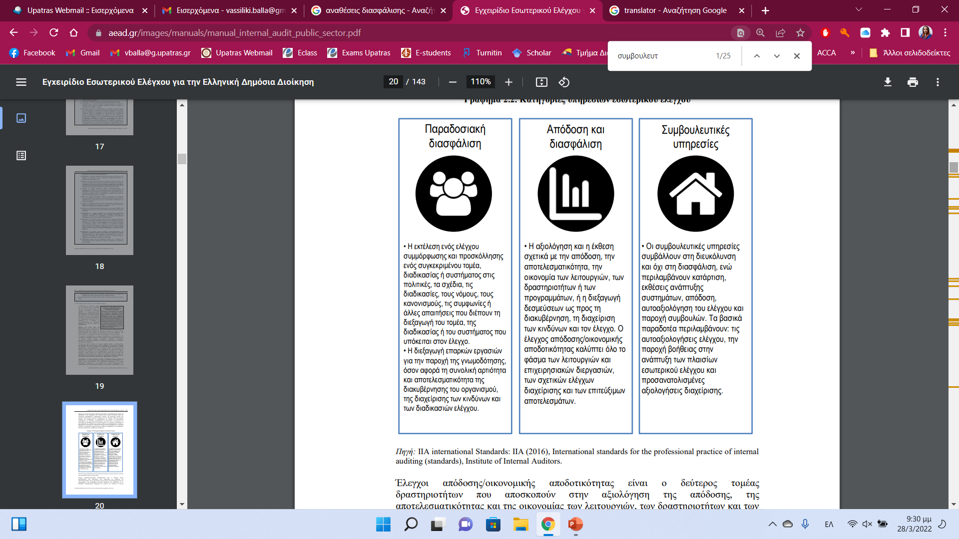

Slide 19
Συχνότητα ελέγχου
Εξαρτάται από:
τις αδυναμίες του συστήματος Εσωτερικού Ελέγχου,
τους κινδύνους και
το βαθμό που επηρεάζουν τα οικονομικά αποτελέσματα της εταιρείας.
Επαρκείς και αποτελεσματικές δικλείδες ασφαλείας, μειώνουν την συχνότητα των ελέγχων.

Slide 20
Διεθνή πρότυπα για την επαγγελματική πρακτική του εσωτερικού ελέγχου
Τα πρότυπα περιγράφουν τις ακόλουθες απαιτήσεις για το στάδιο εκτέλεσης:
Πρότυπο 2300 (Διεξαγωγή του έργου): Οι εσωτερικοί ελεγκτές πρέπει να αναγνωρίζουν, να αναλύουν, να αξιολογούν και να καταγράφουν επαρκείς πληροφορίες, έτσι ώστε να επιτύχουν τους αντικειμενικούς σκοπούς του έργου.
Πρότυπο 2310 (Εντοπισμός πληροφοριών): Οι εσωτερικοί ελεγκτές πρέπει να εντοπίζουν επαρκείς, αξιόπιστες, σχετικές και χρήσιμες πληροφορίες, έτσι ώστε να επιτύχουν τους αντικειμενικούς σκοπούς του έργου.
Πρότυπα 2320 (Ανάλυση και Αξιολόγηση): Οι εσωτερικοί ελεγκτές πρέπει να βασίζουν τα συμπεράσματα και τα αποτελέσματα των έργων ελέγχου σε κατάλληλες αναλύσεις και αξιολογήσεις.
Πρότυπα 2330 (Καταγραφή πληροφοριών): Οι εσωτερικοί ελεγκτές πρέπει να καταγράφουν τις κατάλληλες πληροφορίες για την υποστήριξη των συμπερασμάτων και των αποτελεσμάτων των έργων.
Πρότυπα 2340 (Εποπτεία έργων): Η υλοποίηση των αποστολών ελέγχου πρέπει να εποπτεύονται κατάλληλα, ώστε να διασφαλίζεται η επίτευξη των στόχων, η ποιότητα των εργασιών και η επαγγελματική εξέλιξη του προσωπικού.

Slide 21
Διεθνή πρότυπα για την επαγγελματική πρακτική του εσωτερικού ελέγχου
Πρότυπο 2400 (Κοινοποίηση αποτελεσμάτων): Οι Εσωτερικοί Ελεγκτές πρέπει να κοινοποιούν τα αποτελέσματα των έργων.
Πρότυπο 2410 (Κριτήρια Κοινοποιήσεων): Στις κοινοποιήσεις πρέπει να περιλαμβάνονται οι στόχοι της αποστολής ελέγχου, το επιχειρησιακό πεδίο, καθώς επίσης και τα σχετικά συμπεράσματα, οι εισηγήσεις και τα σχέδια δράσης.
Πρότυπο 2420 (Ποιότητα Κοινοποιήσεων): Οι κοινοποιήσεις πρέπει να είναι ακριβείς, αντικειμενικές, σαφείς, περιεκτικές, εποικοδομητικές, ολοκληρωμένες και έγκαιρες.
Πρότυπο 2430 (Χρήση φράσης συμμόρφωσης): Οι εσωτερικοί ελεγκτές μπορούν να αναφέρουν ότι τα έργα στα οποία συμμετείχαν «διενεργήθηκαν σύμφωνα με τα Διεθνή Πρότυπα για την Επαγγελματική Εφαρμογή του Εσωτερικού Ελέγχου», μόνο εφόσον τα αποτελέσματα από την αξιολόγηση του προγράμματος διασφάλισης και βελτίωσης ποιότητας (QAIP) υποστηρίζουν τη δήλωση αυτή.
Πηγή: IIA (2016), International Professional Practices Framework, Institute of Internal Auditors.

Slide 22
Αναθέσεις διασφάλισης
Η διασφάλιση εκτός των άλλων περιλαμβάνει εκτίμηση, ανάλυση διαφορετικών λειτουργιών, διαδικασιών (processes & procedures).
Χρηματοοικονομικοί έλεγχοι εσωτερικών δικλείδων ασφαλείας
Έλεγχοι Συμμόρφωσης
Λειτουργικοί Έλεγχοι
Έλεγχοι κατασκευής
Integrated Audits
Έλεγχοι πληροφοριακών συστημάτων
Ειδικής Έρευνας Έλεγχοι/Εγκληματολογικοί
Έλεγχοι μισθοδοσίας
Έλεγχοι ασφάλειας
Follow-up Audits (follow up review/follow up report) and Validation Testing

Slide 23
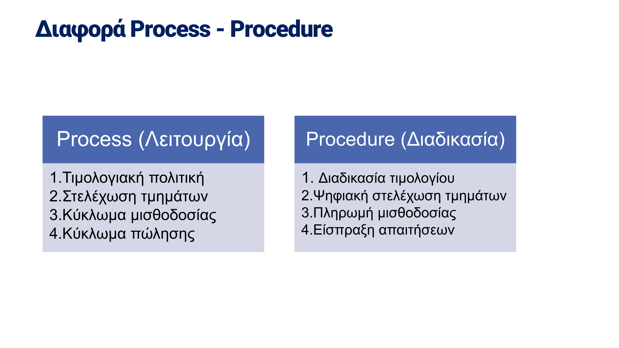

Slide 24
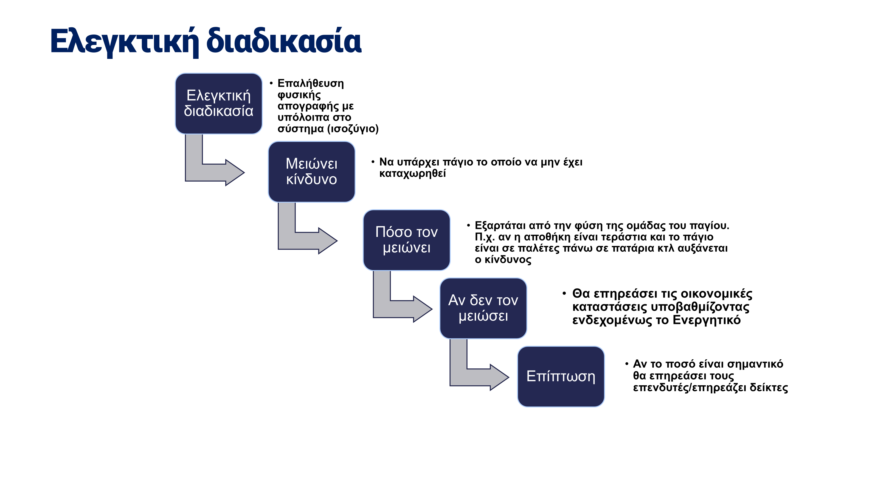

Slide 25
Βασικές Αρχές Επαγγελματικής Ηθικής
Ακεραιότητα (ειλικρίνεια, ευθύτητα) - integrity
Αντικειμενικότητα - objectivity
Εμπιστευτικότητα - confidentiality
Επαγγελματισμός (διατήρηση επαγγελματικού επιπέδου, επαγγελματική συμπεριφορά, συμμόρφωση με ισχύοντες κανονισμούς) – professional behavior
Επαγγελματική επάρκεια (συνεχής ενημέρωση για εξελίξεις του επαγγέλματος) – professional due care
Τεχνικά και επαγγελματικά κριτήρια – technical and professional standards

Slide 26
Απειλές των Βασικών Αρχών
Απειλή Εκφοβισμού (Intimidation Threat)
Απειλή Εξοικείωσης – απειλή οικειότητας (Familiarity Threat)
Απειλή Προσωπικού συμφέροντος (Self Interest Threat)
Απειλή Αυτοανασκόπησης (Self Review Threat)
Απειλή υπεράσπισης (Advocacy Threat)

Slide 27
Μέτρα προστασίας απειλών
Προερχόμενα από το επάγγελμα, την νομοθεσία, και τους ισχύοντες κανονισμούς (π.χ. εταιρική διακυβέρνηση)
Συστήματα και διαδικασίες της εταιρείας που παρακολουθεί λογιστικά την εταιρεία
Εκπαίδευση και συνεχής ενημέρωση και εξειδίκευση

Slide 28
Σημαντικό - Materiality
Οι παραλείψεις και οι ανακρίβειες είναι σημαντικές αν θα μπορούσαν, μεμονωμένα ή συλλογικά, να επηρεάσουν τις οικονομικές αποφάσεις των χρηστών, που λαμβάνονται βάσει των οικονομικών καταστάσεων. Η σημαντικότητα εξαρτάται από το μέγεθος και το είδος της παράλειψης ή της κακής διατύπωσης, κρινόμενη βάσει των συνθηκών που την περιστοιχίζουν. Το είδος ή το μέγεθος του στοιχείου ή ένας συνδυασμός των δύο, θα μπορούσε να είναι ο καθοριστικός παράγοντας.
Το επίπεδο σημαντικότητας ορίζεται από το τμήμα εσωτερικού ελέγχου (στην περίπτωση των εσωτερικών ελεγκτών) και από την ελεγκτική εταιρεία (στην περίπτωση των εξωτερικών ελεγκτών)
Εσωτερικοί ελεγκτές→ κατά περίπτωση ανοχή στο σφάλμα
Εξωτερικοί ελεγκτές→ π.χ. 5% του τζίρου – ανοχή στο σφάλμα

Slide 29
Assertions | IAS | Ελεγκτική Διαδικασία
Πραγματοποίηση | (Occurrence) | Παραλαβή | Ελεγκτικό Τεκμήριο
Ταξινόμηση | (Classification) | Cross check | Ελεγκτικό Τεκμήριο
Αναλογικότητα στον χρόνο | (Cut off) | Υπολογισμός | Ορθός λογισμός
Ακρίβεια | (Accuracy) | Cross check | Ελεγκτικό Τεκμήριο
Παρουσίαση | (Presentation) | Παραλαβή κατάστασης | Καταγραφή σύμφωνα με τα Πρότυπα
Ύπαρξη | (Existence) | Επικοινωνία | Παγίου /Ροή
Πληρότητα | (Completeness) | Cross check | Ενιαύσιος
Δικαιώματα και Υποχρεώσεις | (Rights and obligations) | Αναζήτηση | Συμβόλαια / Συμφωνίες

Slide 30
Βασικοί σκοποί ελέγχου
Εντοπισμός και πρόληψη ηθελημένων ή αθέλητων λογιστικών λαθών
Διερεύνηση, αποκάλυψη και καταστολή ακούσιων ή εκούσιων σφαλμάτων ως προς τις διαδικασίες
Έγκριση, ανάλυση και σχολιασμός της ακρίβειας και πιστότητας των διαφόρων οικονομικών καταστάσεων στο σύνολο τους
Αξιολόγηση της σύνταξης και της παράθεσης διαφόρων επιμέρους σημείων των οικονομικών καταστάσεων που συνήθως αποτελούν ενδιαφέροντα και κατατοπιστικά στοιχεία για την πορεία και τις τάσεις που επικρατούν μέσα στην επιχείρηση
Πιστοποίηση της επάρκειας ή ανεπάρκειας της διαχρονικής κατάρτισης των κάθε είδους αριθμοδεικτών για την εξαγωγή των ανάλογων χρήσιμων συμπερασμάτων
Υπογράμμιση των ατελειών και καθορισμός των αδυναμιών στο όλο κύκλωμα της επιχειρηματικής και διαχειριστικής απεικόνισης

Slide 31
Ενδιαφερόμενοι για την διενέργεια του ελέγχου
Οι διοικούντες της οικονομικής μονάδας
Οι διευθυντές της οικονομικής μονάδας
Οι μέτοχοι
Οι επενδυτές της οικονομικής μονάδας
Οι πιστωτές
Οι μελλοντικοί επενδυτές
Το κράτος

Slide 32
Διακρίσεις ελέγχων
Ανάλογα με την εξάρτηση του προσώπου από την ελεγχόμενη εταιρεία
  Εξωτερικός έλεγχος
  Εσωτερικός έλεγχος
Ανάλογα με το εύρος
  Γενικοί έλεγχοι
  Ειδικοί έλεγχοι
Ανάλογα με την περιοδικότητα
  Μόνιμοι
  Τακτικοί
  Έκτακτοι
  Ανάλογα με το σκοπό που επιτελούν
    Προληπτικούς
    Κατασταλτικούς
  Ανάλογα με το νομοθετικό πλαίσιο
    Υποχρεωτικοί
    Προαιρετικοί
  Ανάλογα με τον τομέα που διερευνούν
      Διαχειριστικοί
      Διοικητικοί
      φορολογικοί

